Slide 1
函数的单调性
年 级：高一 学 科：数学（人教A版）
主讲人：盛晓艳 学 校：北京市东直门中学
Notes:
页面统一为16:9宽幅画面比例尺寸；PPT统一格式为PPT或PPTX。
请注意：
1. 课名：微软雅黑48号字；
2.（第一课时）：微软雅黑32号字；
3.学校名称：请填写全称；
4.学科、年级、主讲人、学校：华文楷体28号字（具体根据文字量可适当调整）。
英文
1.课名：字体以Times New Roman为主，字号一般使用32—36号，特别强调可以用40号；
2.（Period 1）：字体使用Arial，字号为28；
3.正文一般用24—28号，特别强调可用32号。
注意标点的规范（例如：中文省略号为……，可用Shift+数字键6打出中文省略号，英文省略号为…）

Slide 2
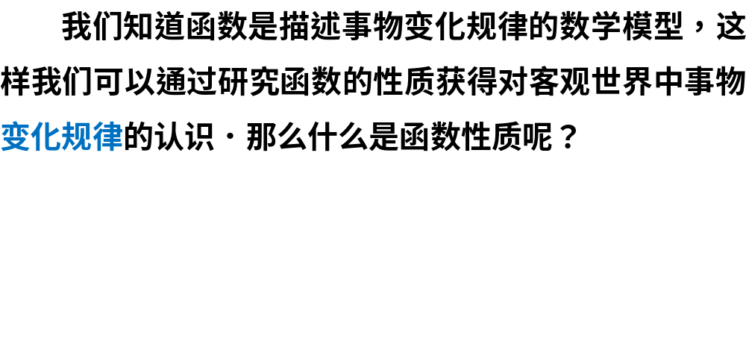
新课引入

Slide 3
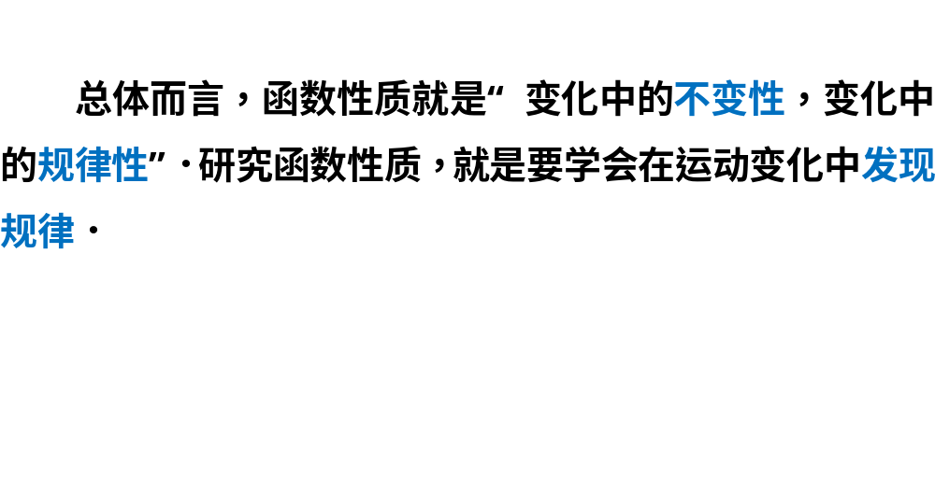

Slide 4
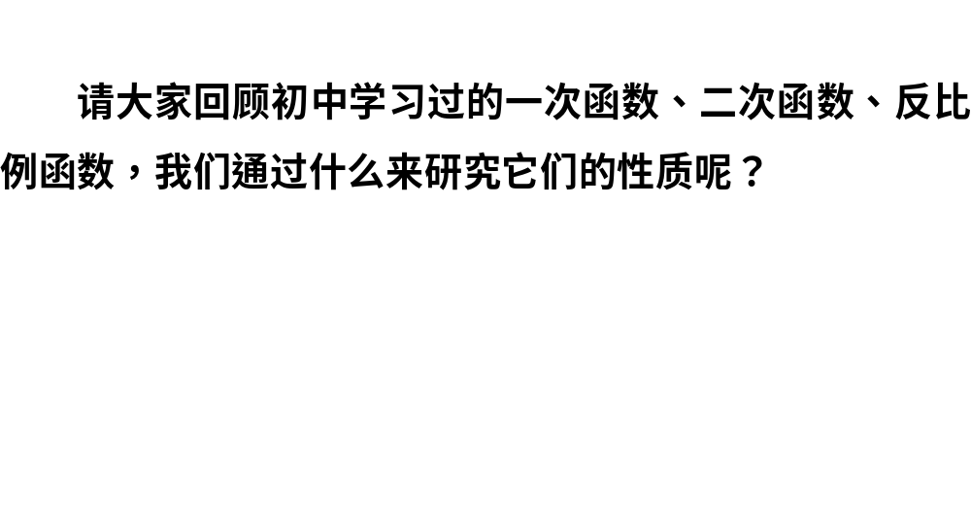

Slide 5
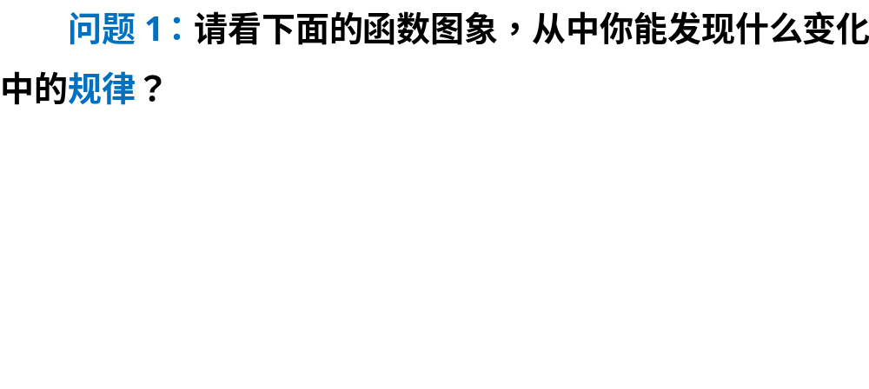
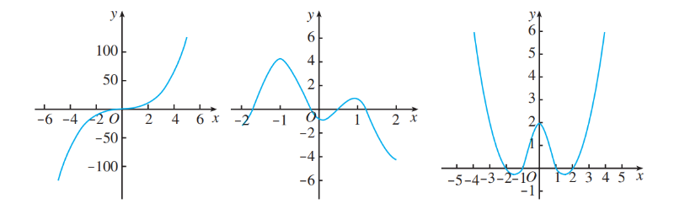
0.2

Slide 6
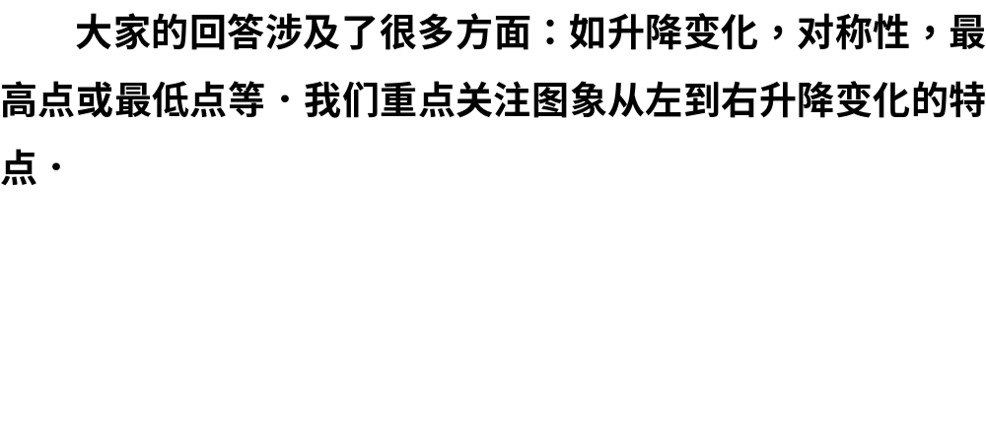
0.2

Slide 7
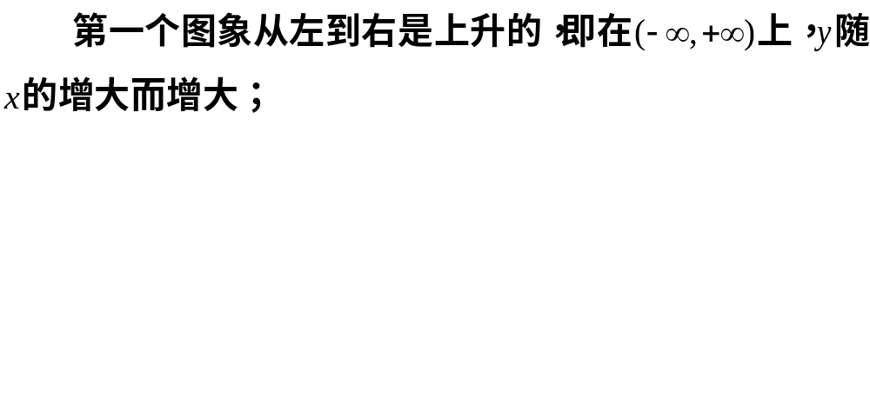
0.2

Slide 8
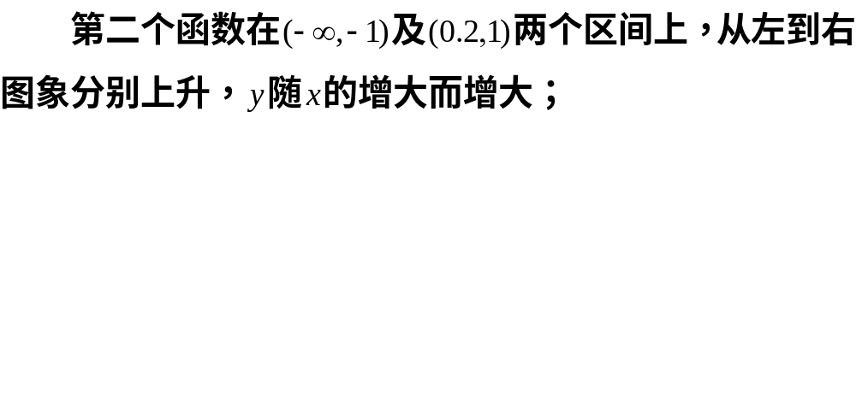
0.2

Slide 9
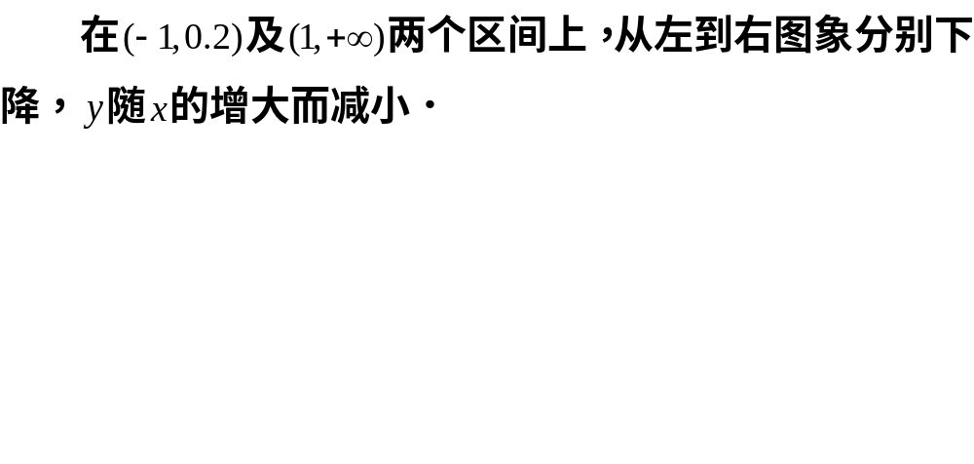
0.2

Slide 10
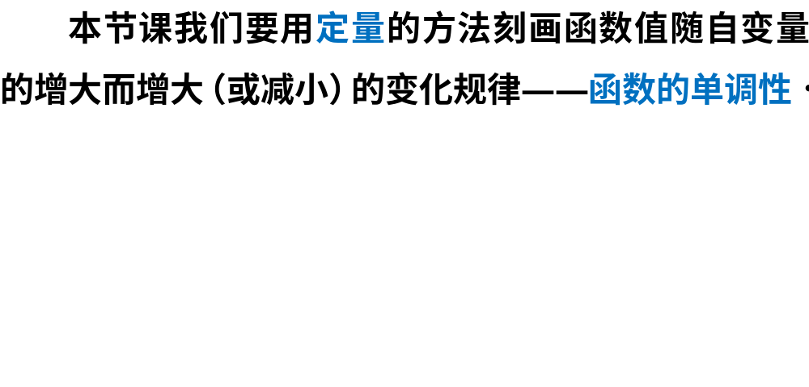

Slide 11
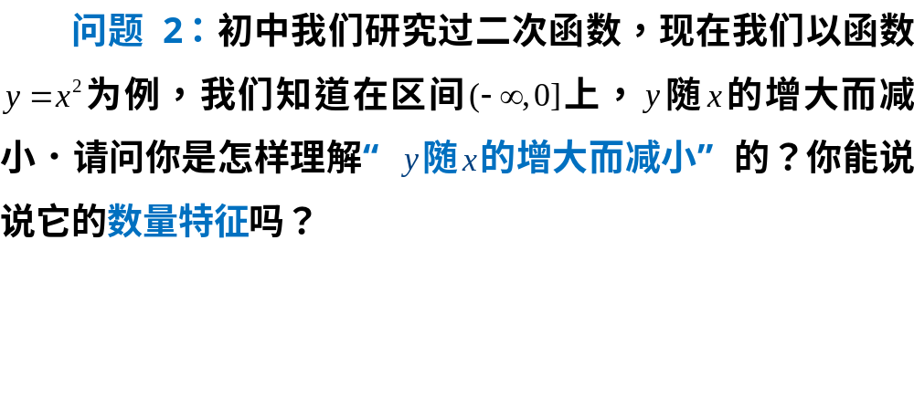

Slide 12
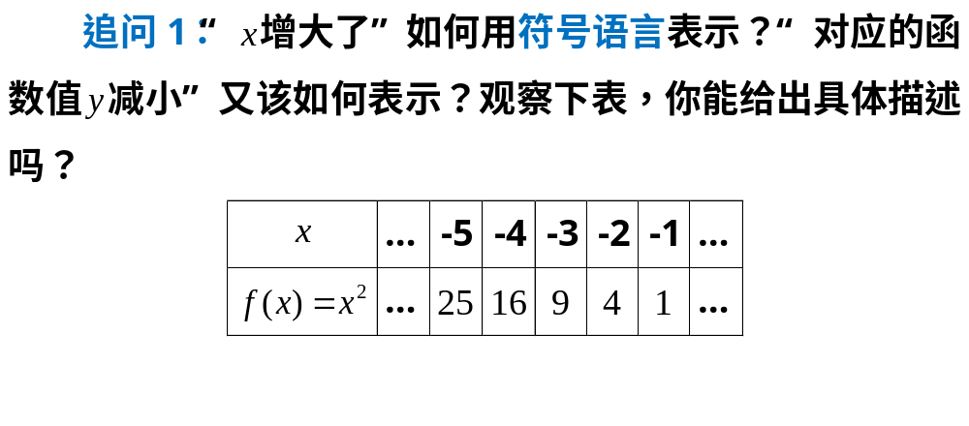

Slide 13
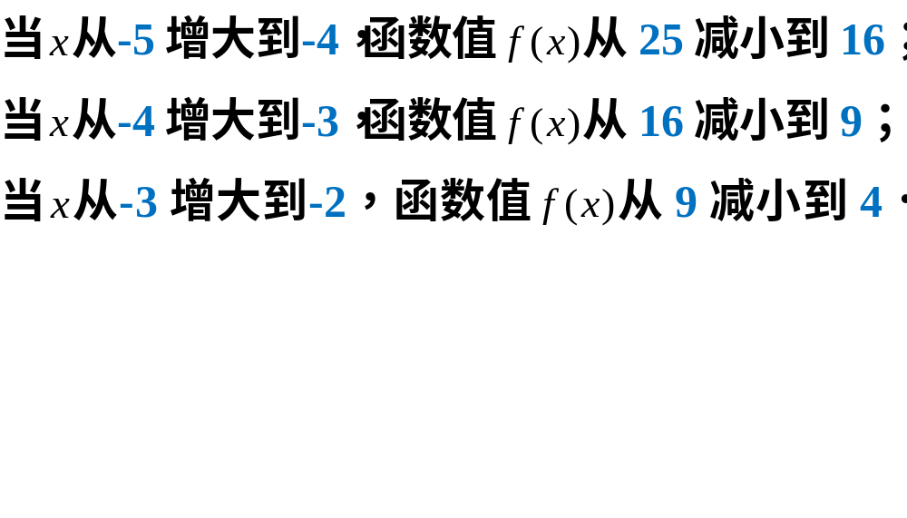

Slide 14
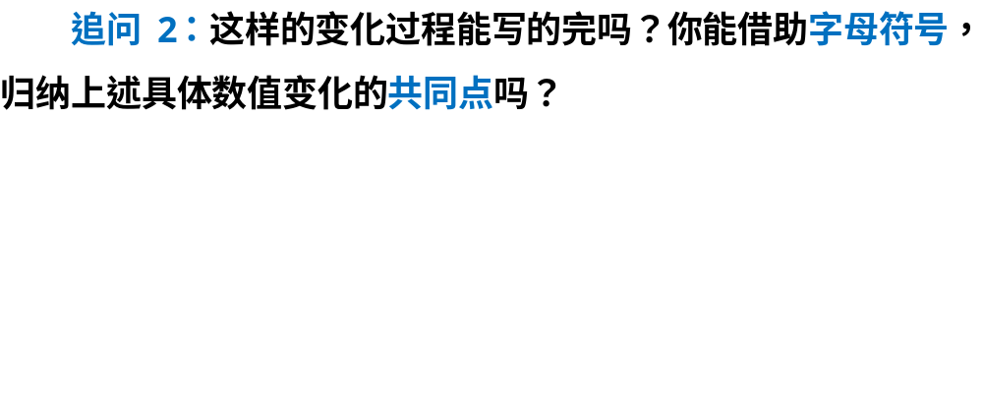

Slide 15
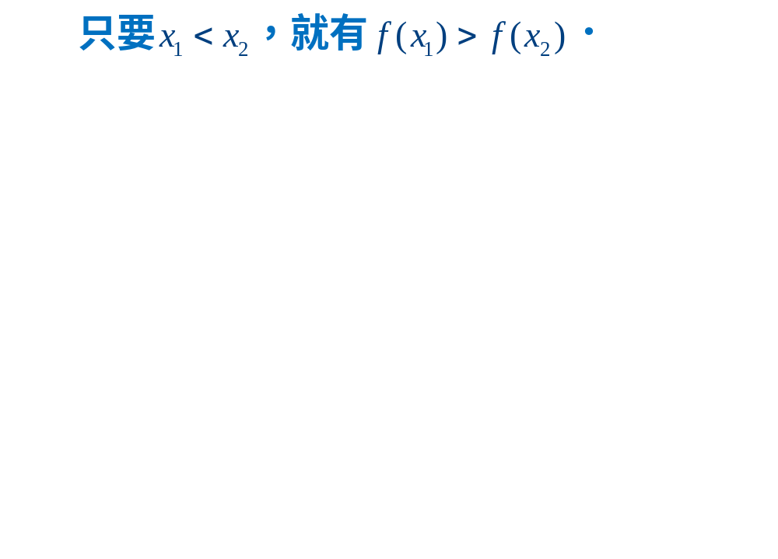

Slide 16
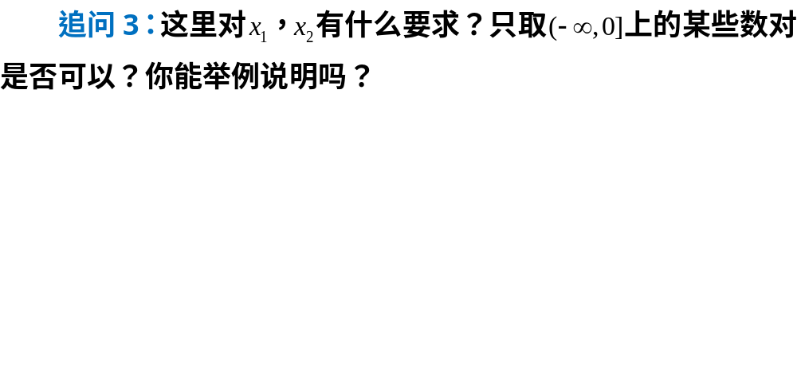

Slide 17
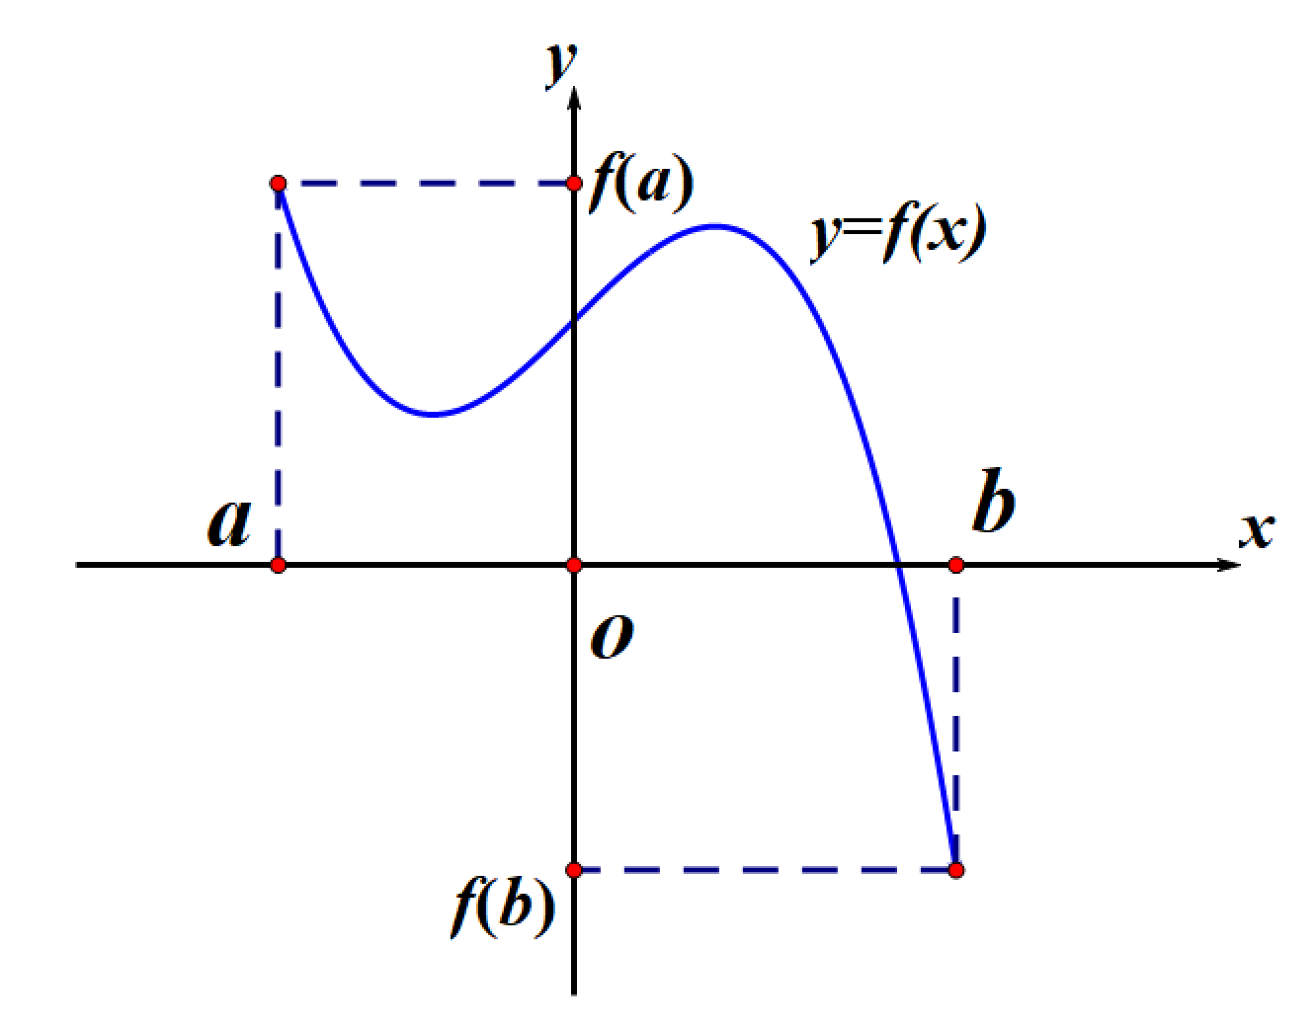

Slide 18
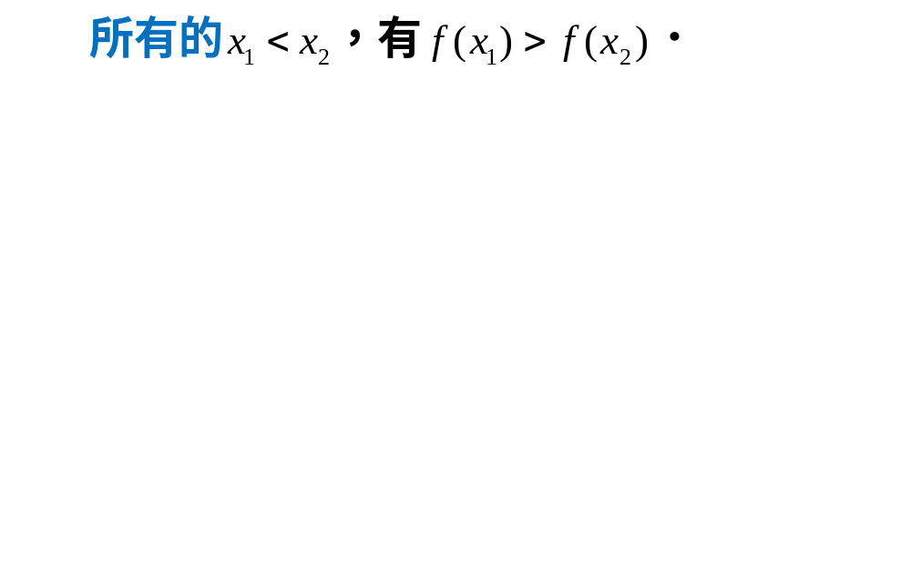

Slide 19
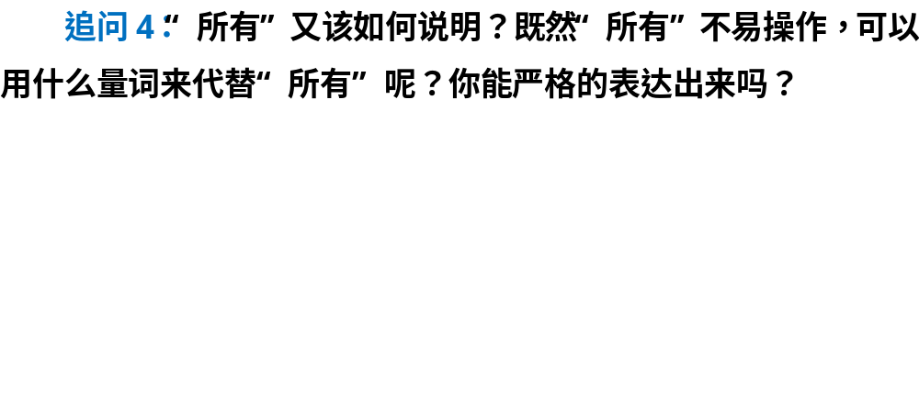

Slide 20
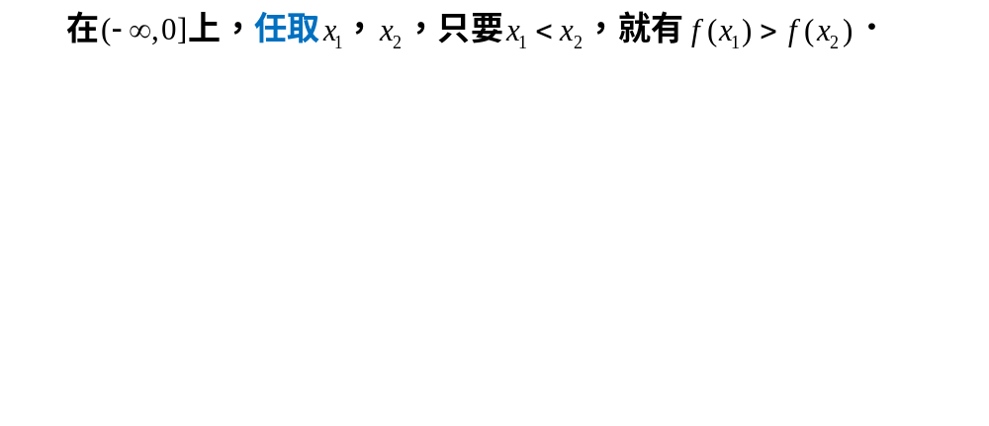

Slide 21
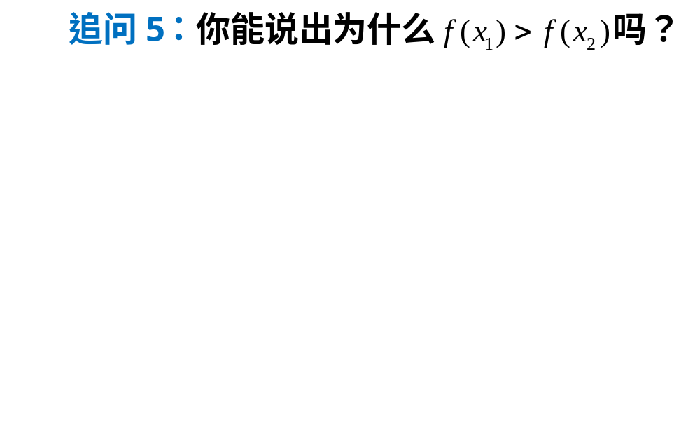

Slide 22

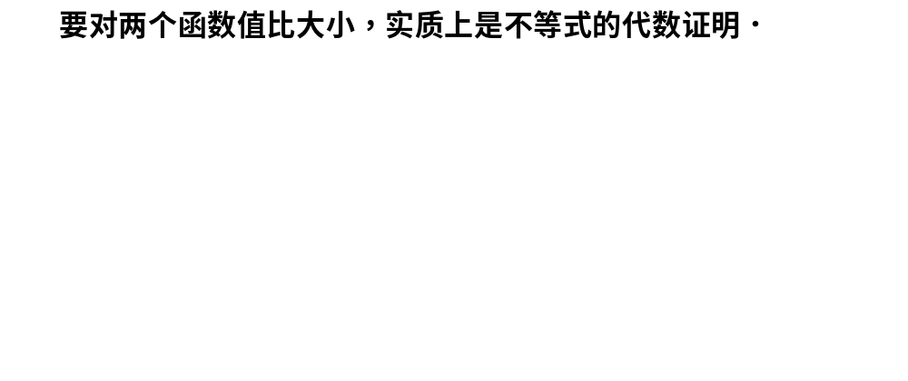

Slide 23
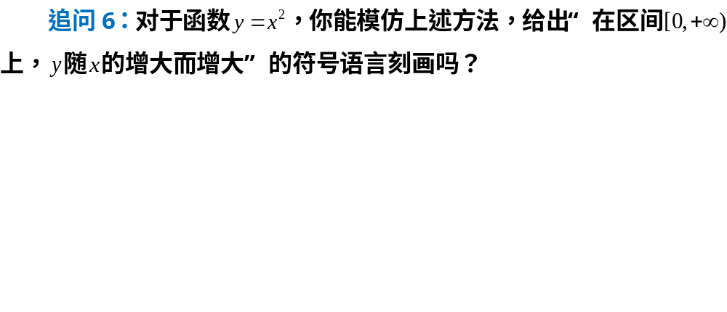

Slide 24
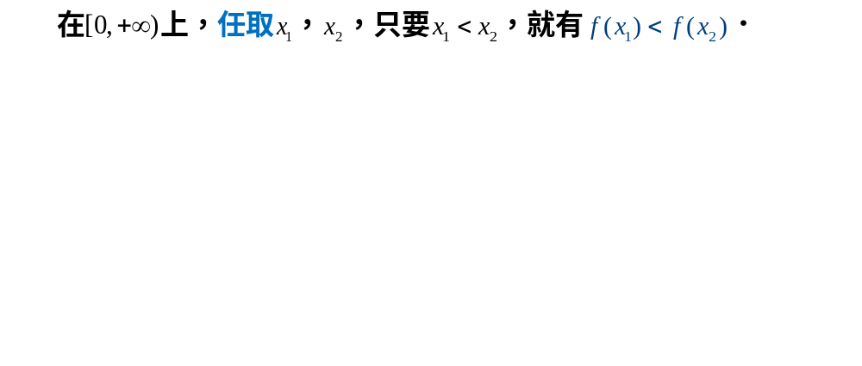

Slide 25
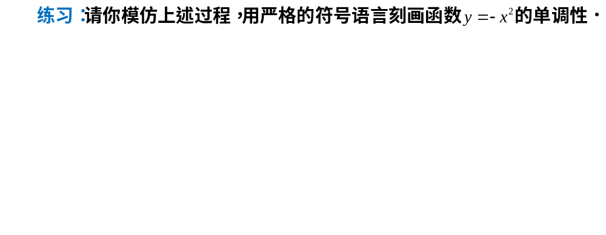

Slide 26
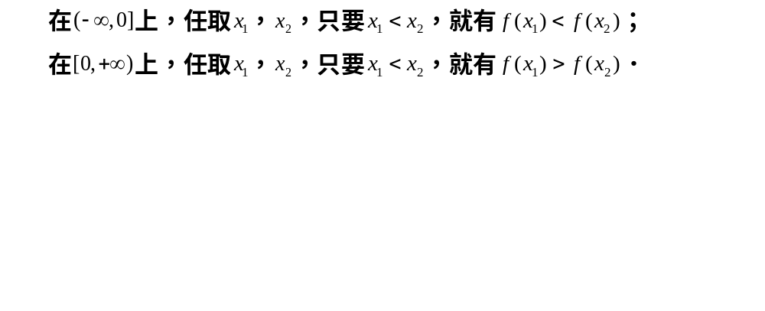

Slide 27
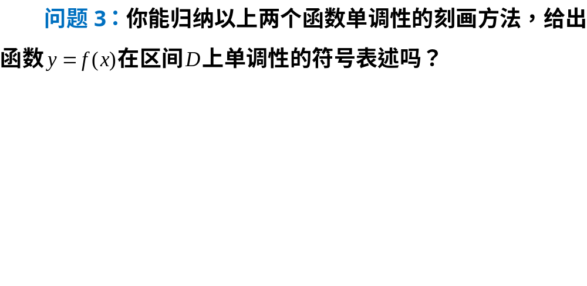

Slide 28
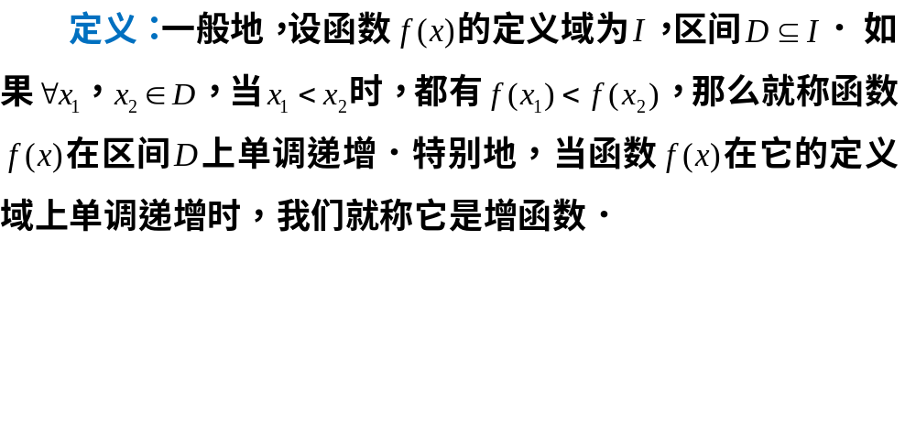

Slide 29
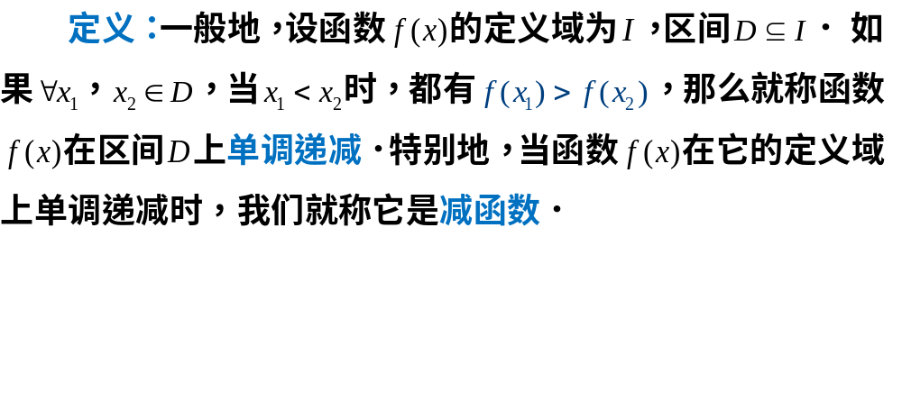

Slide 30
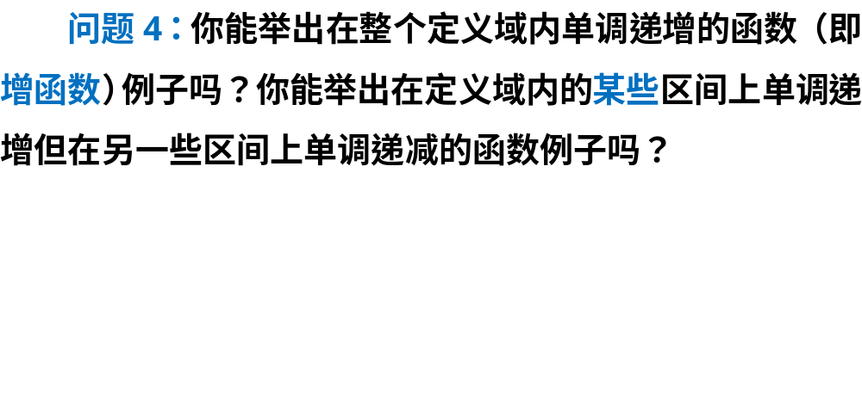

Slide 31
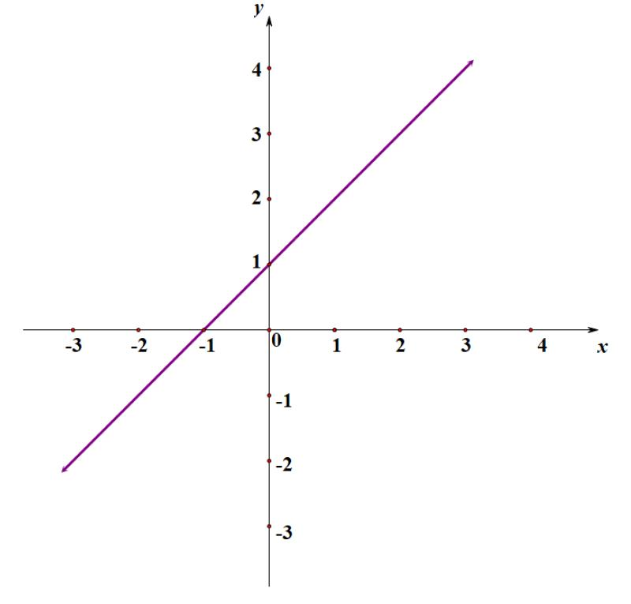


Slide 32
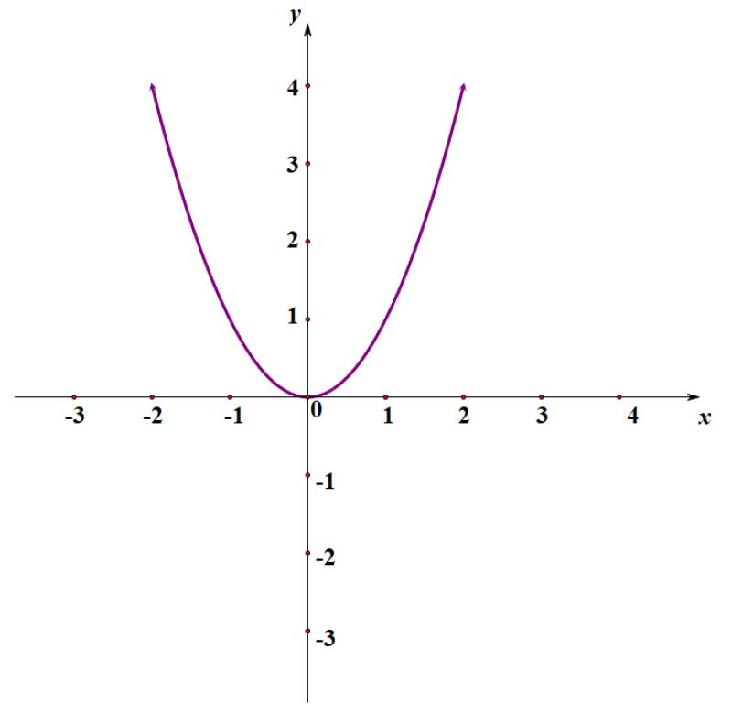


Slide 33
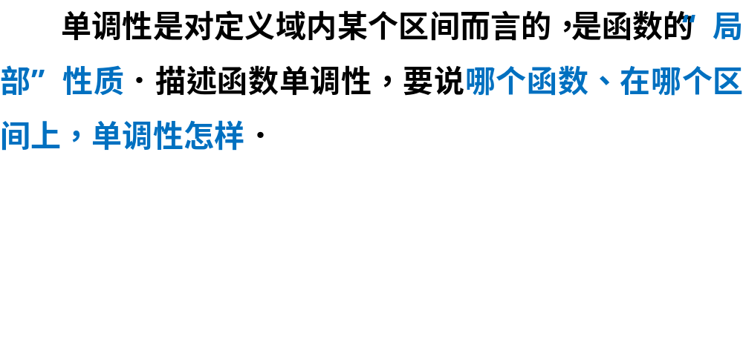
Notes:
通过举例子，希望大家能够认识到

Slide 34
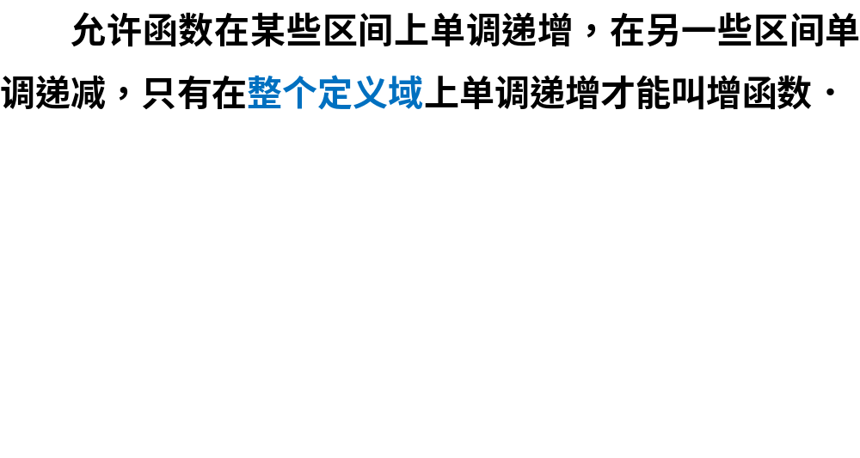
Notes:
通过举例子，希望大家能够认识到

Slide 35
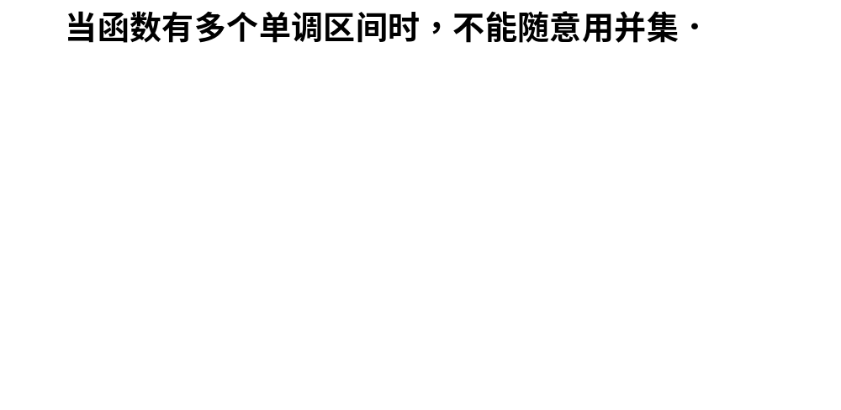
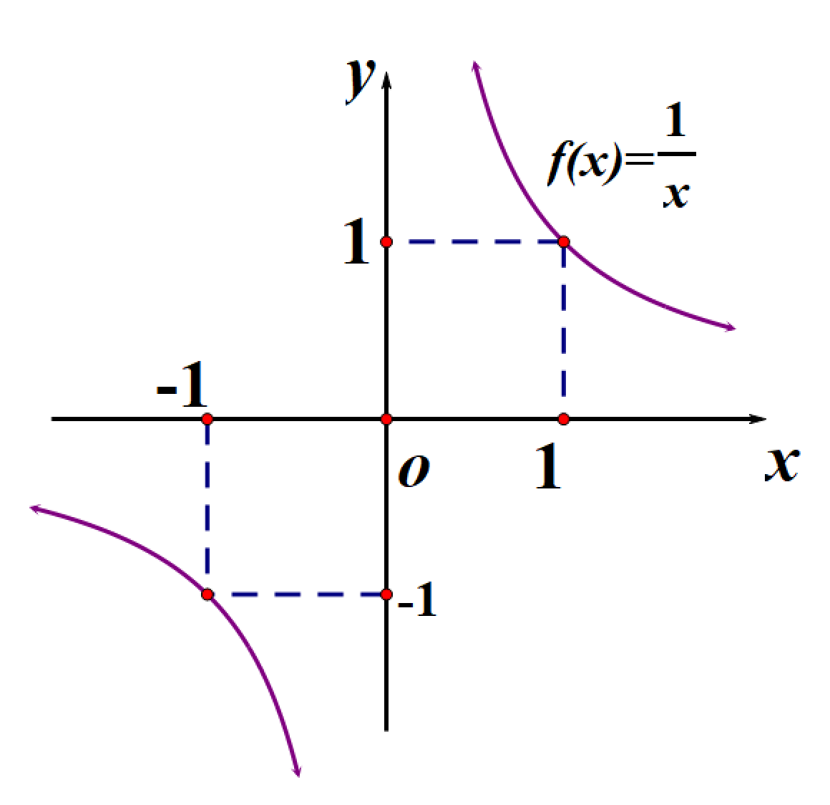

Slide 36
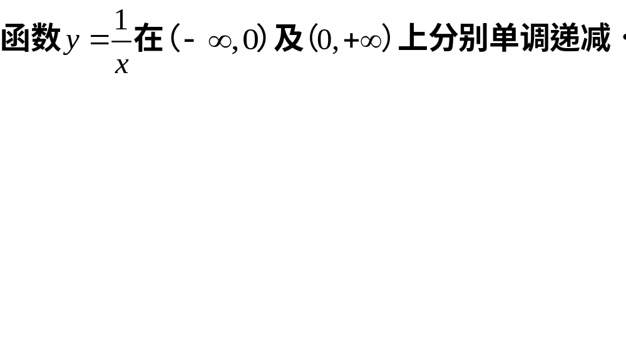

Slide 37
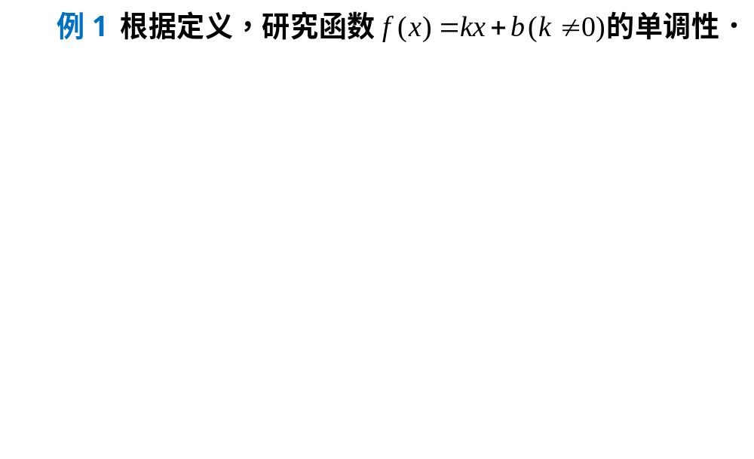
单调性定义的简单应用

Slide 38
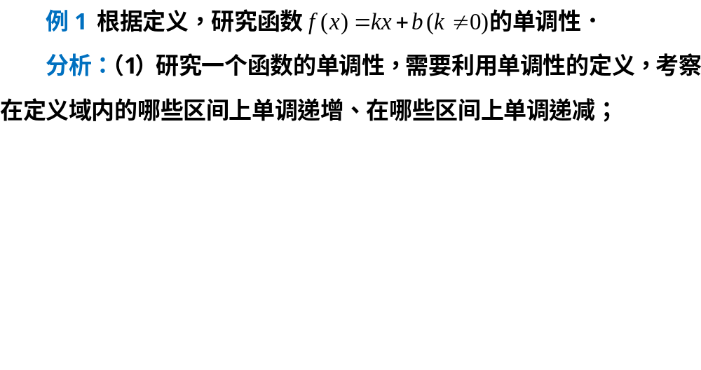

Slide 39
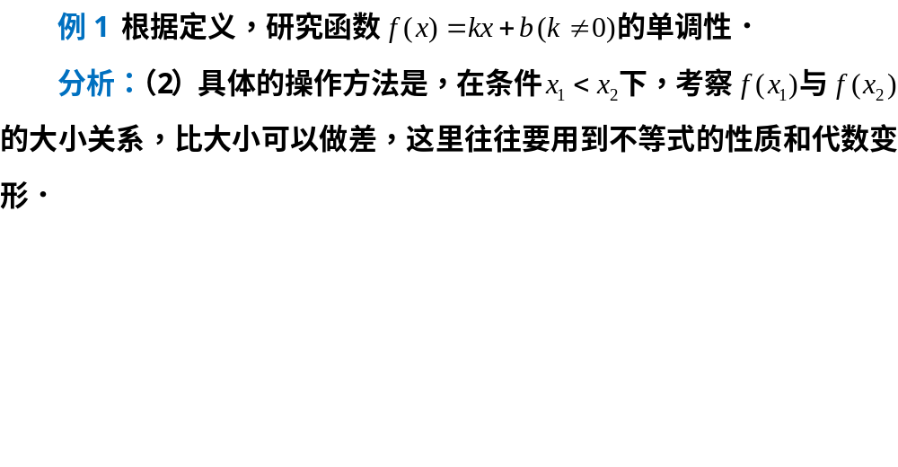

Slide 40
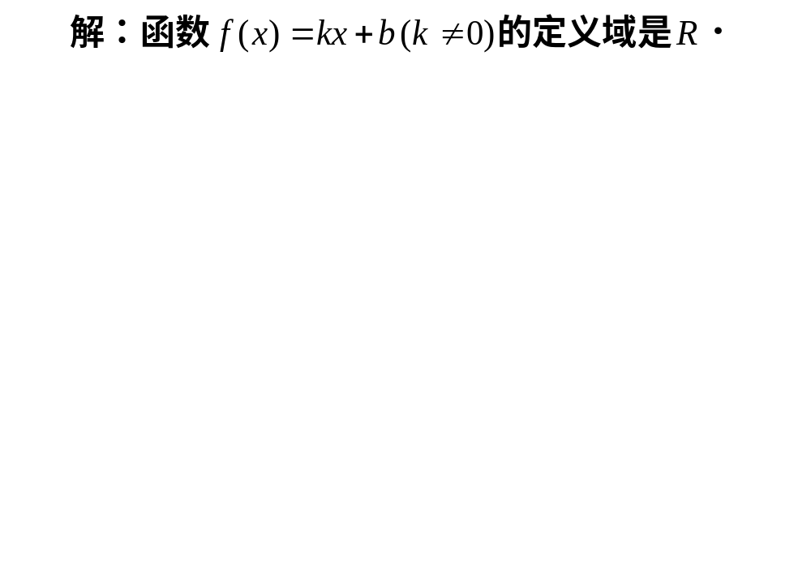

Slide 41
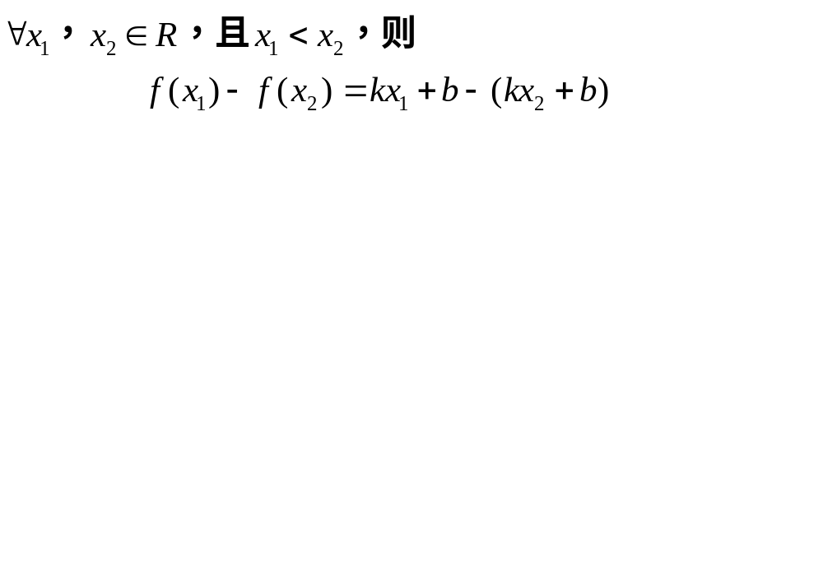

Slide 42
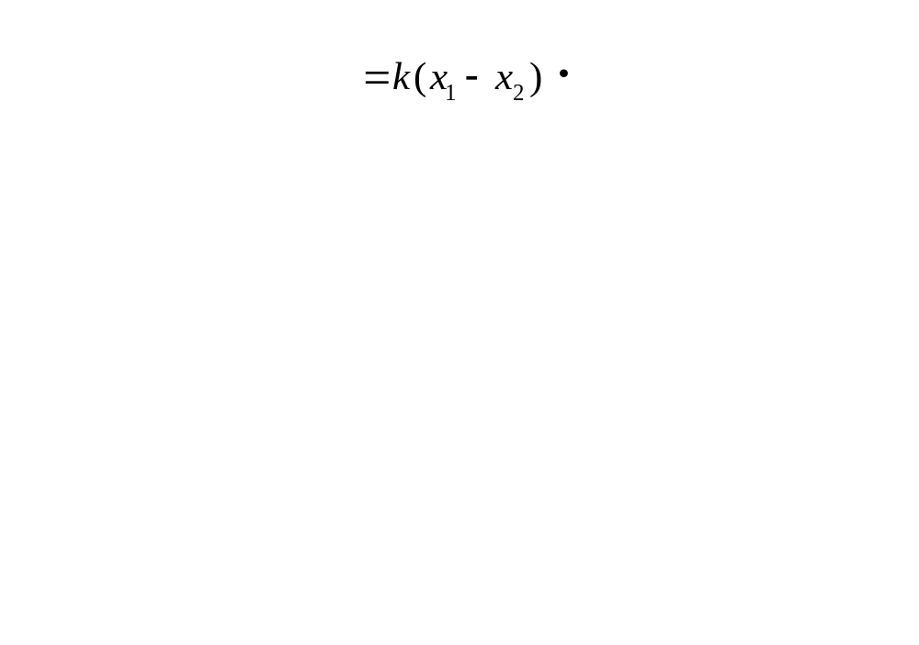

Slide 43
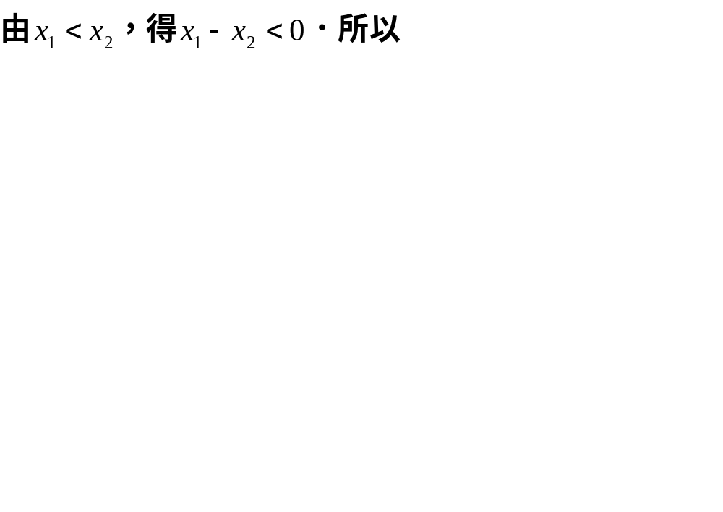

Slide 44
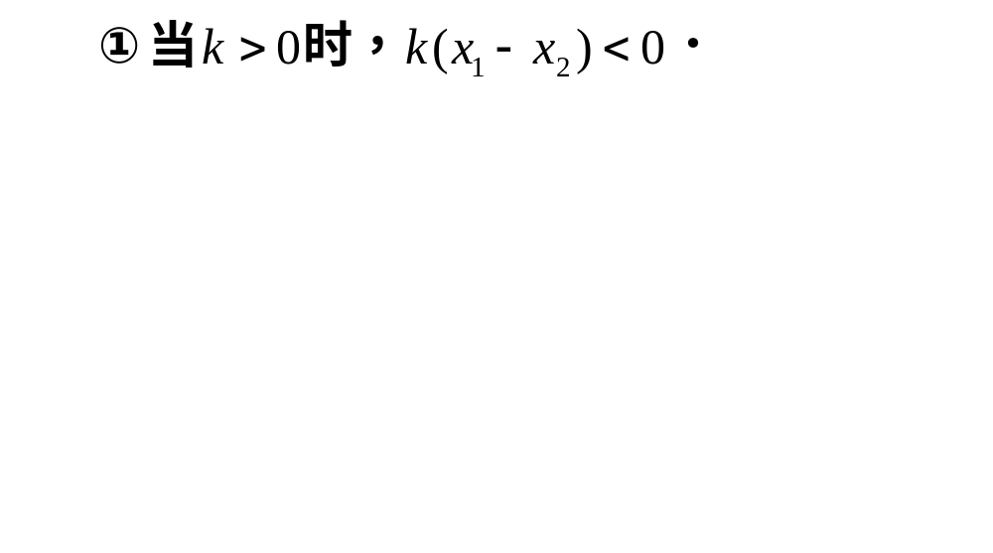

Slide 45
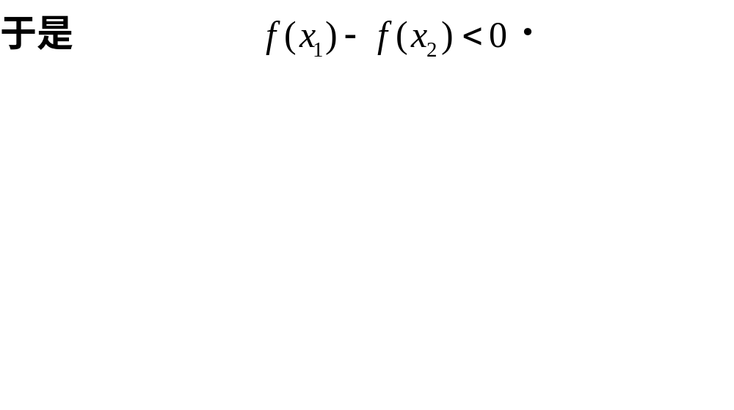

Slide 46
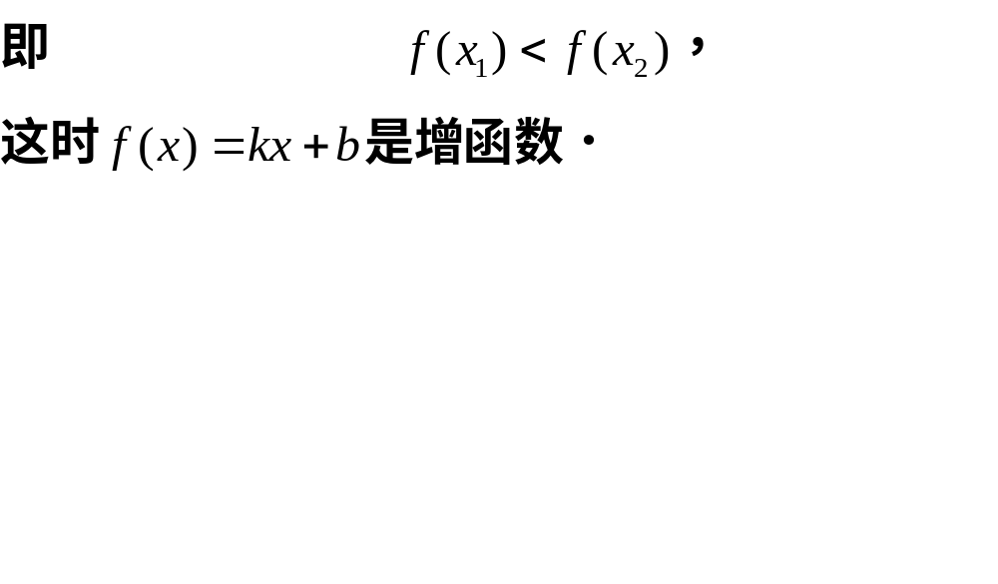

Slide 47


Slide 48


Slide 49
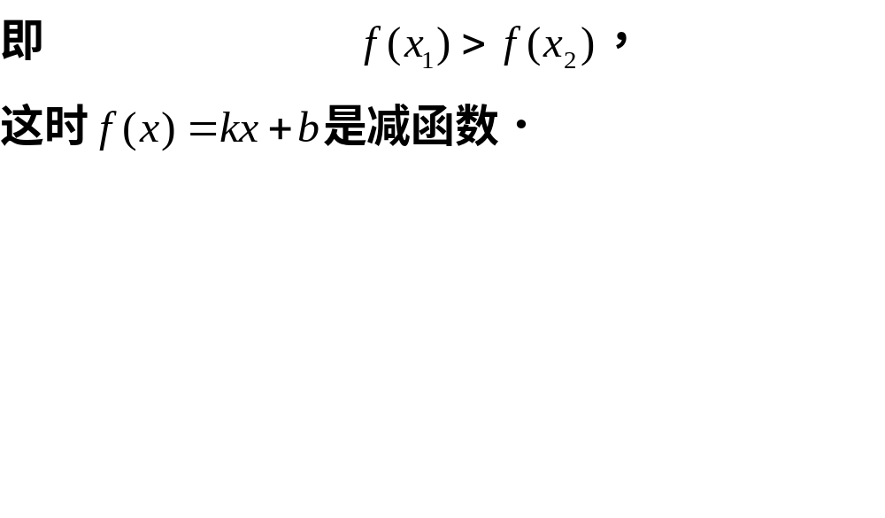

Slide 50
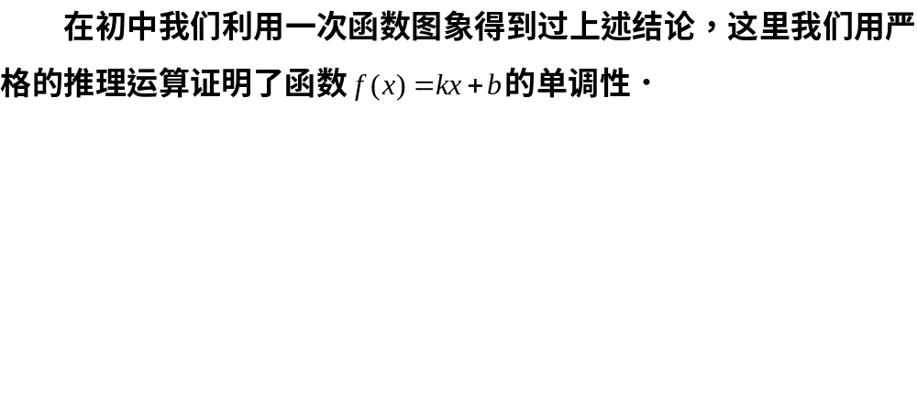

Slide 51
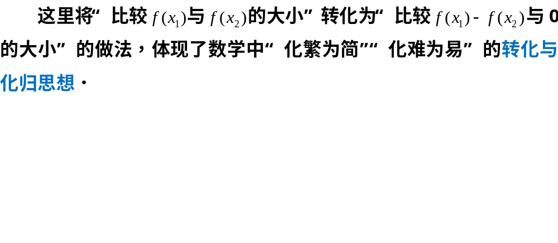

Slide 52


Slide 53


Slide 54


Slide 55


Slide 56


Slide 57


Slide 58


Slide 59


Slide 60


Slide 61


Slide 62


Slide 63


Slide 64


Slide 65


Slide 66

课堂小结

Slide 67

课堂小结

Slide 68

作业

Slide 69
数学是打开科学大门的钥匙．
数学是人类思考中最高的成就．

